Slide 1
솔루션디자인 UI개발팀
UI개발팀 신입사원 교육자료
작성년월일 : 2014. 12. 15
작성자 및 소속팀 : 김진아 / UI개발팀

Slide 2
교육시간표
시간 | 1/6 | 1/7 | 1/8
오전 : 9시 |  | 마이그레이션 수정 진행 시뮬레이션 | 마이그레이션 새벽 대응 완료 후 본사 복귀
오전 : 10시
오전 : 11시 |  | SVN / 이미지 링크 등 로컬 환경 교육
오후 : 12시
오후 : 1시
오후 : 2시 | 마이그레이션 실행 교육 질의응답 | SUIO 교육
오후 : 3시 | 업무 환경 구축 (마이그레이션 파트/원격)
오후 : 4시 |  | 월간 정기 업무
오후 : 5시 | UI개발팀의 업무 공유 (업무 구분, 버전 관리)
오후 : 6시

Slide 3
PART 1.
UI개발팀 업무와 작업 환경 구성

Slide 4
개요
UI개발팀의 업무
마이그레이션
신규 솔루션
솔루션 유지운영
2.0, (구)해외몰 솔업이전
뉴상품 이전
SUIO로 퍼블리싱
SUIO로 퍼블리싱 된 신규 솔루션 유지운영
(구)솔루션 유지 운영 (1.9/2.0/해외몰 등)
BUG/CS 처리
판매몰 리뉴얼
판매몰 유지운영
스디고객의 디자인 CS처리
EC1팀에서 과부하시 지원
마이그레이션 몰 긴급 CS
FUIO로 퍼블리싱
FUIO로 퍼블리싱 된 신규 판매몰 유지운영
기존에 제작된 판매몰 유지운영
판매몰의 어드민 유지운영

Slide 5
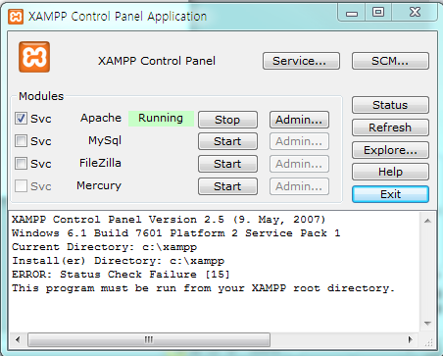
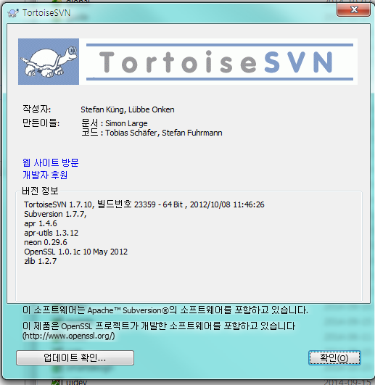
작업 환경 설정
SVN, XAMPP
작업의 효율성, 업무산출물 공유&관리의 효율성, 형상관리를 위해 svn 을 사용합니다.
아래 사이트에서 다운받아 설치해 주세요. 최초 설치 1회만 하면 됩니다.
http://tortoisesvn.net/downloads.html
커밋, 업데이트 등의 기능을 이용하여
형상관리 할 수 있는 프로그램
http://sourceforge.net/projects/xampp/files/
내PC를 서버처럼 사용 할 수 있는 프로그램

Slide 6
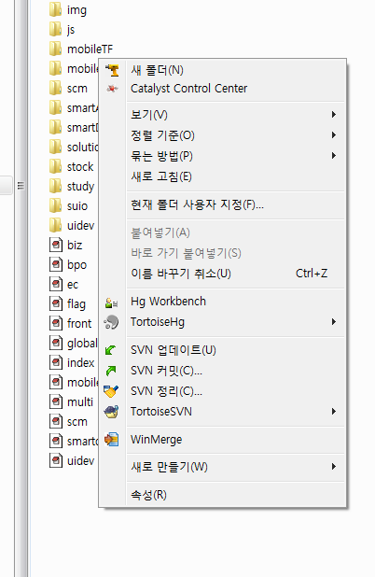


작업 환경 설정
SVN
커밋
업데이트
서버
작업자 A
작업자 B

Slide 7
작업 환경 설정
이미지서버 현황 및 작업 방식
로컬에서 작업
최종 담당자 확인
경로, 파일명 가이드 준수 여부 확인
이미지 서버 업로드
이미지 경로 변경 후
최종 커밋 및 요청부서에 공유
사용위치 | 로컬 html | 로컬 작업 폴더 | 실주소
판매몰 | /img.cafe24.com | D:\fe-front\img.cafe24.com | //img.cafe24.com
솔루션 중 이미지 | /img/ | D:\fe\img | //img.echosting.com
솔루션 중 CSS | /css/ | D:\fe\css | //img.echosting.com/css
기타 이벤트 성 | /m-img.cafe24.com | D:\fe-front\m-img.cafe24.com | //m-img.cafe24.com
이미지서버에서는 이미지, CSS, UI 와 관련된 파일들이 업로드 됩니다.
로컬에서 최종 확인 후, 이미지서버에 업로드 됩니다.
이미지서버에 올리면 실시간으로 전체 배포가 되므로, 덮어쓰기 시 유의해야 합니다.
https://wiki.simplexi.com/pages/viewpage.action?pageId=59180458

Slide 8
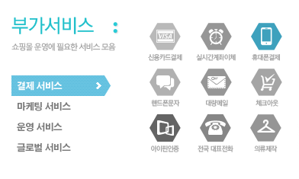
작업 환경 설정
이미지서버 작업 주의 사항
이미지서버에 업로드 되는 시점, 즉 퍼블리싱할때와 개발일정이 항상 동일하지 않습니다.
이미지서버는 실시간배포, 개발소스는 각 팀별 배포일정이 다르기 때문입니다.
해당 CSS나 이미지를 업로드 중 덮어쓰기 형태일 경우 실제 서비스에 영향을 줘서는 절대 안됩니다.
예시 1) 이미지 덮어쓰기
신용카드 결제 아이콘을 A서비스로 교체 요청 온 경우
클릭시, 신용카드 결제 페이지로 이동하는 아이콘입니다.
링크값은 개발팀에서 수정하며, 배포시간이 업무시간 외 입니다.
해당 이미지를 덮어쓸 경우, 아이콘 디자인은 A서비스,
링크값은 신용카드 결제 페이지가 되기 때문에 문제 될 수 있습니다.
반드시 동일한 경로에 신규 파일로 제작 하고,
이미지서버에 업로드 후 신규 이미지경로와 링크값을 교체해야 합니다.

Slide 9
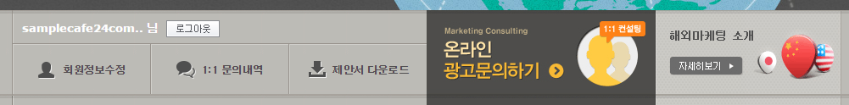
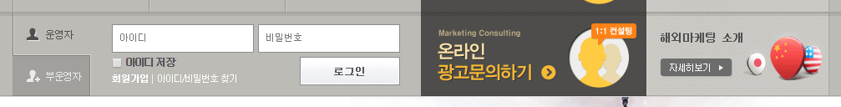
작업 환경 설정
이미지서버 작업 주의 사항
예시 2) 퍼블리싱 수정
loginAfter
loginArea
기존의 영역을 다른 디자인으로 퍼블리싱 요청이 온 경우
Class 명을 신규로 제작합니다.
loginArea가 정상 배포되면, loginAfter의 내용을 삭제합니다. (배포시 별도 연락 옴)
CSS가 최적화 되어야 해당 사이트의 속도가 빨라지며, 다음사람이 작업시 분석에 도움이 됩니다.

Slide 10
작업 환경 설정
UI개발팀
http://fe.cafe24test.com
http://fe-front.cafe24test.com
커밋과 업데이트 하게 되면, 실시간 업데이트
Xampp 로 설정해야 함
외부 오픈
http://fe.cafe24.com
http://fe-front.cafe24.com
30분 단위로 업데이트
매시 00분~30분까지 커밋한 내용이 40분에 배포
매시 30분~00분까지 커밋한 내용이 10분에 배포
Xampp 로 설정 없이 URL 로 바로 볼 수 있음

Slide 11
검수
작업 완료 후, 내부 가이드 준수 여부 및 코드 향상을 위한 검수를 진행합니다.
Sub-task로 검수요청 내역 등록 후 어싸인 변경 합니다.
검수자의 수정요청 내역 반영합니다.
검수자의 일정도 고려하여, 너무 급하게 요청하지 말아주세요
검수해야할 html경로, 기획서, 관련 서브테스크를 첨부합니다.
작업자
검수자
참고 :
2014년 하반기 ECHOSTING-93625
2015년 상반기 ECHOSTING-123923
지라 코멘트를 통해 수정 내역을 전달합니다.
검수 완료 후 이미지서버 업로드가 필요한건은 업로드합니다.
요청부서와 협의 된 완료일을 준수할 수 있도록 최대한 협조합니다.
Done 처리는 검수자가 하며, 최종 검수자가 어싸인을 가지고 있습니다.

Slide 12
PART 2.
마이그레이션

Slide 13
마이그레이션
마이그레이션의 종류
 | 설명 | 디자인작업
2.0 + 해외 | 국내 2.0 / (구)해외몰 쇼핑몰 별 몰 아이디가 개별로 있음 | - 국내몰 아이디로 md몰 생성
1.9스 + 해외 | 국내 1.9 스마트디자인 / (구)해외몰 쇼핑몰 별 몰 아이디가 개별로 있음 | 국내몰 아이디로 md몰 생성 국내몰이 스디로 전환 됨 뉴상품전용 모듈/변수 여부만 확인
2.0 | - 국내 2.0 | - 국내몰 아이디로 md몰 생성
1.9 UTF8 (뉴상품) | (구)상품 + 1.9 스마트디자인 뉴상품으로 전환하려는 몰 | 뉴상품전용 모듈/변수 여부만 확인 md몰 생성하지 않고 mnew에서 진행
특이사항 | 국내 1.9 구디자인은 마이그레이션 대상 아님

Slide 14
마이그레이션
마이그레이션 STAUS와 작업몰
D-14
퍼블리싱
D-7
디자인
검수
D-3
전체 검수
D-DAY
실행
md몰
mnew몰
mnew몰
실행전 : mnew몰
실행후 : 원본몰
원본백업 : mold
작업몰
FTP 접속 가능 qwer1234
특이사항 없음
뉴상품 전환시 생략
MD몰의 스킨+ 원본몰의 DB
FTP 접속 불가능
Host 등록 必
원격 접속으로 확인 가능
mnew몰
실행 D-1에 대화창 실시간 수정 진행
수정완료율 100% 목표
실행전 수정 : mnew몰
실행후 수정 : 원본몰
원본백업 : mold
상세 가이드 : https://wiki.simplexi.com/pages/viewpage.action?pageId=406456180

Slide 15
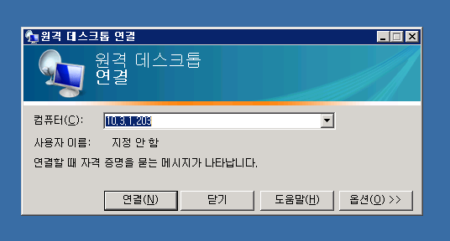
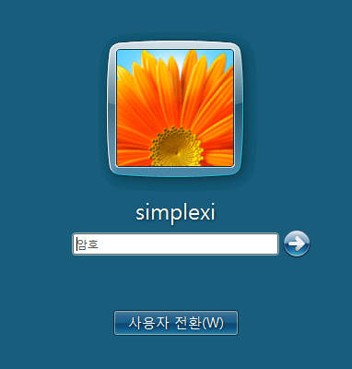
MNEW몰 수정하기
필수 체크 사항
원격접속 (실행 – mstsc)

Slide 16
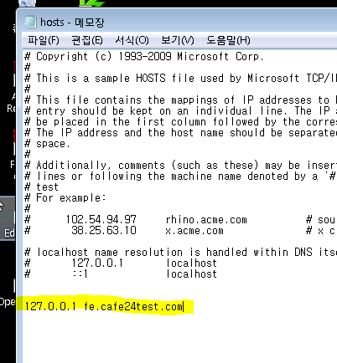
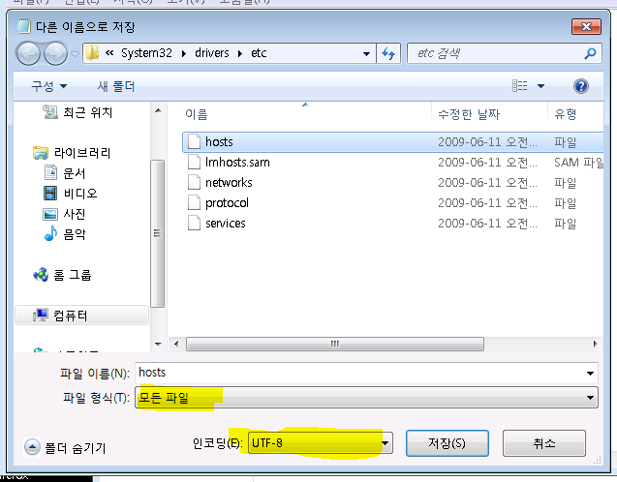
MNEW몰 수정하기
필수 체크 사항
2. Host 등록
실행일 이틀전, host 정보가 공유되며, 몰마다 다를 수 있습니다.
메모장 우클릭 > 관리자 권한으로 실행 후 아래 경로의 파일을 열어주세요. C:\Windows\System32\drivers\etc\hosts

Slide 17
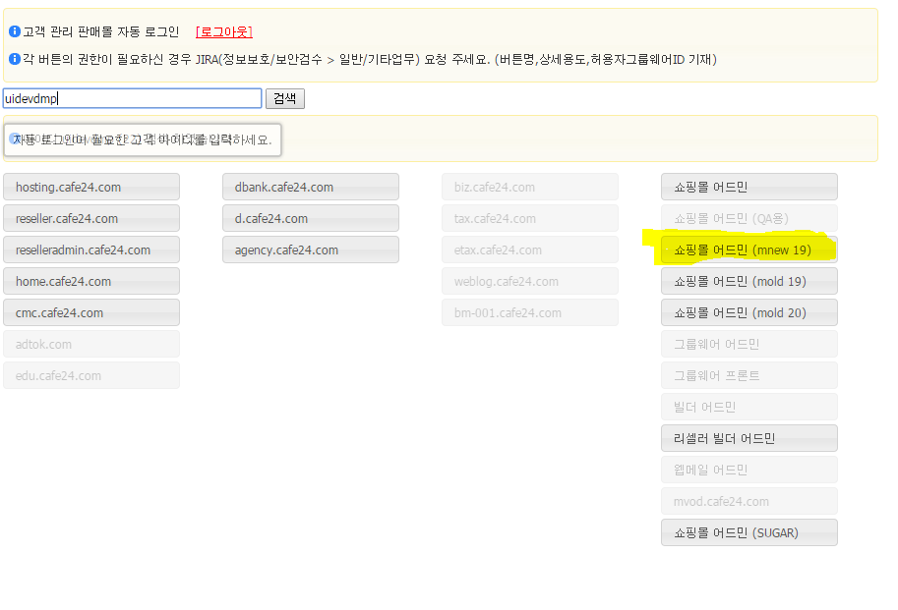
MNEW몰 수정하기
필수 체크 사항
3. LM 접속 후 mnew몰에 접근하여 수정합니다.

Slide 18
PART 3.
솔루션/판매몰 유지운영

Slide 19
업무 구분
A. 업무 성격에 따른 구분
솔루션
http://fe.cafe24.com
SUIO를 기반으로 한 퍼블리싱
Debug를 통해 코드 검수를 진행
디자인을 생략하는 경우가 많으므로 심미성에 대한 책임감 필요
SUIO 가이드 참고
판매몰
http://fe-front.cafe24.com
기존페이지 수정하는 업무가 대다수
신규 판매몰의 경우 FUIO 기준을 따름
네이밍룰 등은 SUIO와 거의 동일하며, 매 사이트 오픈시 퍼블리싱 가이드가 새로 제작 됨

Slide 20
업무 구분
B. 퍼블리싱 작업 기준에 따른 구분
버전관리
fe, fe-front 사이트에서 해당 메뉴를 찾습니다.
기존 페이지 : 링크된 페이지 open → 수정 → 커밋
신규 페이지 : 기획서의 메뉴와 동일한 구조로 신규 파일 생성 후 커밋
IA에서 퍼블리셔, 작성일, 로그 영역을 최신으로 업데이트 합니다.
로그에는 sub-task의 지라코드를 입력합니다.
버전관리 X
fe, fe-front 사이트에서 해당 메뉴를 찾습니다.
서비스되고 있는 페이지에서 소스보기를 하여 html을 복사하여 신규페이지를 생성합니다.
추가/수정이 필요한 부분을 작업하고 지라코드로 주석처리합니다.
폴더/파일명은 메인이슈의 지라코드를 입력합니다.
Html 개수가 많을 경우 폴더로 묶어줍니다.
하나일 경우 html 파일명으로 처리해도 됩니다.

Slide 21
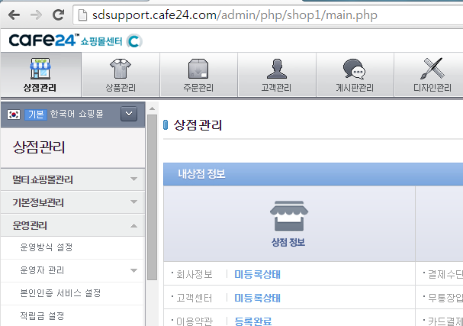
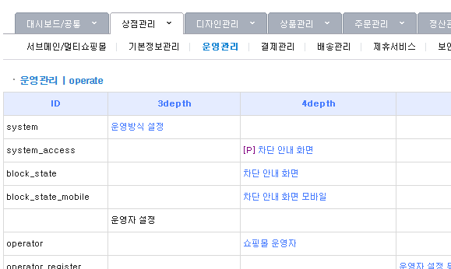
업무 구분
B-1. 버전관리가 하고 있는 메뉴들
EC 솔루션 어드민 (솔루션 업그레이드), C스토어 등 SUIO 로 제작된 솔루션
쇼핑몰센터, 마케팅센터 등 (순차적 리뉴얼 중)
특징
2012년 이후부터 구축된 솔루션, 판매몰 페이지들입니다.
실제 서비스 되고 있는 메뉴구조와 동일하게 IA(사이트맵)가 작성 되어있습니다.
서브테스크 지라 코드로 페이지 이력을 관리합니다.
페이지 내에 개발자가 코딩이해를 하기 위한 주석을 제외하고는 가능한 작성하지 않습니다.

Slide 22
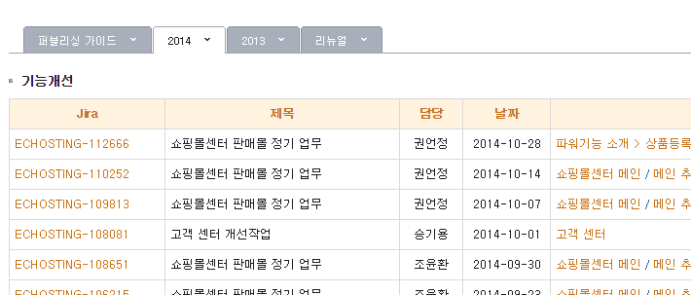
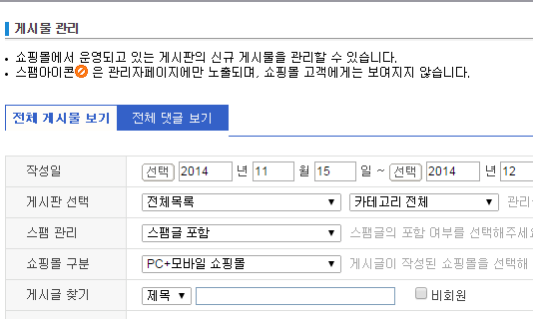

업무 구분
B-2. 버전관리가 하지 않는 메뉴들
2.0 EC 솔루션 어드민, (구)해외몰, 1.9 중 솔업이 되지 않은 고객관리 등
대부분의 판매몰 (호스팅센터, 리셀러 등)
특징
과거에 만들어진 페이지 입니다.
필요한 페이지의 필요한 영역만 수정해서 전달합니다.
별도로 이력관리는 하지 않으며, 지라코드로 폴더/파일 등을 생성하여 전달합니다.
이후 해당 페이지에 다른기능의 추가요청은, 신규로 생성합니다.

Slide 23
업무 구분
C. 월정기 업무
업무시간이 2h 미만이거나, 매달 정기적으로 진행되는 업무로, 보더처리 대상은 당일처리 必
대상 | 작업 설명 | 업무관리 | 관련문서
쇼핑몰센터 | 매주 금요일까지 디자인 완료 | filter=105748 | [산출물]
로그인 (사내 뉴스레터) | 매달 마지막 주 | UID-EVT | [산출물]
창업센터 지점 생성 | 2~3개월 당 1회 정도 | UID-OP | [산출물]
발송메일 | 월 3~5회 자동발송메일과 홍보메일링로 구분 됨 | UID-EVT | [산출물]
스마트추천 설치 | 월 1~3회 | filter=91628 | -
스마트재고, SCM | 수시 | filter=105427 | [스마트재고] [SCM/디허브]
서포트사이트 | 매주 목요일 | filter=106509
뉴상품 수동전환 | 월~목 듀데이트 참고 솔업마그 기간 중엔, 화/목은 솔업팀에서. | filter=107307
공지/이벤트 | 월 4~5회 정도 | UID-EVT | [산출물]

Slide 24
PART 4.
심플렉스인터넷 업무 표준 / SUIO

Slide 25
UIO
SUIO란?
솔루션 UIO.
인증된 UI로 사용성을 강화하며, 제작속도 향상에 도움주는 사내 솔루션 디자인 가이드
SUIO 바로가기
http://fe.cafe24.com/suio/include/layout.php?MODULE=main
SUIO 구조
Ver 1. module.css
Ver 2. suio.css

Slide 26
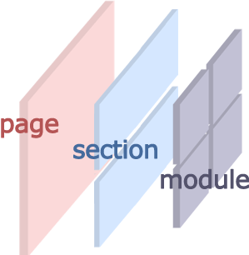
UIO
상세 가이드
1. Section 과 module
Section
컨텐츠 그룹의 묶음
제목과 컨텐츠를 묶어주는 역할
section간 30px 여백을 가짐
Module
기능 단위의 묶음
기능(type)이나 디자인(grid)으로 확장

Slide 27
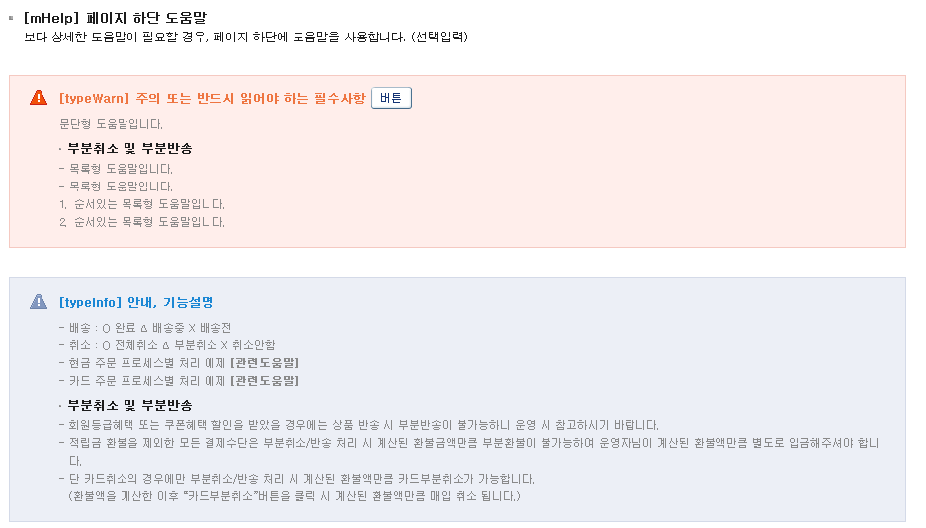
UIO
상세 가이드
2. module의 확장 | type 예시 ①
일반적으로 사용되는 경우와 강조가 필요한 경우
.mHelp .typeWarn
.mHelp .typeInfo

Slide 28
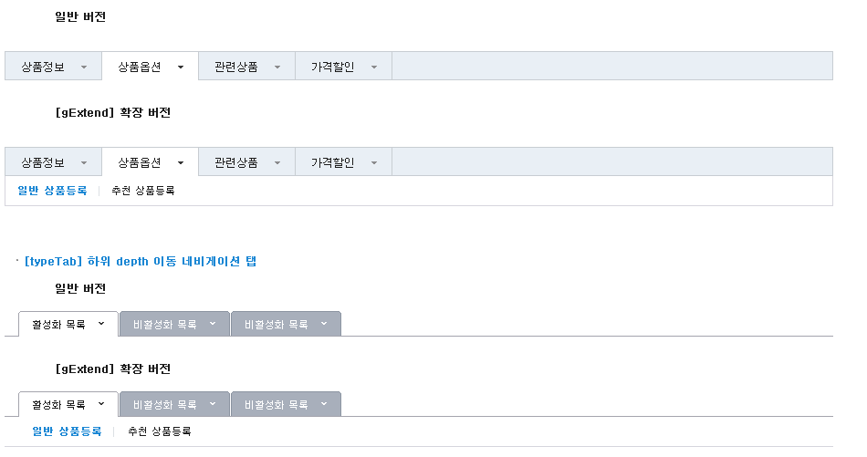
UIO
상세 가이드
2. module의 확장 | type 예시 ②
동일한 기능이지만, 사용범위가 다른 경우
.mTab .typeNav
.mTab .typeTab

Slide 29
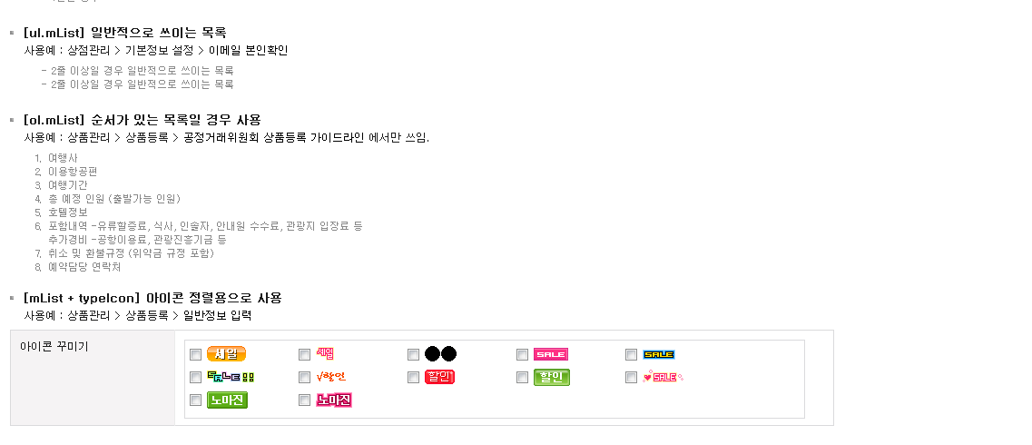
UIO
상세 가이드
2. module의 확장 | type 예시 ③
일반적으로 사용하는 경우와 특수 디자인이 필요한 경우
.mList
.mList .typeIcon

Slide 30
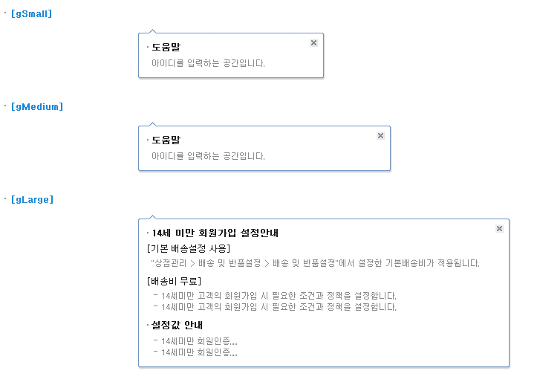
UIO
상세 가이드
3. module의 확장 | grid 예시 ①
동일한 기능과 동일한 디자인이나 컨텐츠의 분량때문에 사이즈 변경이 필요할 때
.mTip .gSmall
.mTip .gMedium
.mTip .gLarge

Slide 31
UIO
상세 가이드
3. module의 확장 | grid 예시 ②
동일한 기능이지만, 사용범위가 다른 경우
.mTab .typeNav
.mTab .typeNav .gExtend
.mTab .typeTab
.mTab .typeTab .gExtend

Slide 32
UIO
상세 가이드
4. Class의 예약 규칙
중복되는 class 사용으로, 혼란을 줄 수 있음을 방지
개발자과 id, class 사용의 겹침을 방지
기능과 이벤트의 selector를 분리함으로 모듈의 재활용성을 높임
네이밍 가이드 http://wiki.simplexi.com:8080/pages/viewpage.action?pageId=39523863
예약어 https://wiki.simplexi.com/pages/viewpage.action?pageId=58230492
마크업 가이드 https://wiki.simplexi.com/pages/viewpage.action?pageId=58233674

Slide 33
UIO
상세 가이드
5. CSS 네이밍 가이드
접두어 | 의미 | 규칙 | 사용예
M | Module | M+[기능중심의 명시적인 단어] | mHelp
E | Event | E+[이벤트 형태나 trigger] | eHidden
F | Form | F+[명시적인 단어] | fName
G | Grid, size | G+[명시적인 단어] | gSmall
http://fe.cafe24.com/guide/name.html

Slide 34
UIO
상세 가이드
6. 주요 CSS 사용 순서
UI를 위한 display, position 을 제외한 디자인 요소는 style을 지양한다.
3개의 그룹으로 나누어 그룹별 순서는 지킨다.
내부 순서는 자유로이 하나 아래 순서를 권장한다.
예시)
[시각화]
display, float(clear), position (top, left, right, bottom, z-index)
overflow, visibility
[박스모델] width,height > margin, padding, border
[디자인] font, text, background

Slide 35
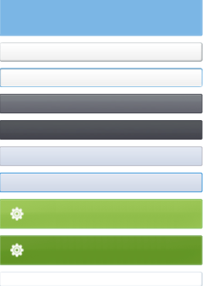
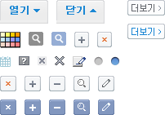
UIO
상세 가이드
7. CSS Image Sprite
이미지 파일명 정의
sfix : width와 height 값이 고정인 이미지
sflex 텍스트 사이즈에 맞게 폭이 변하는 이미지
이미지 수정시 꼭 PSD를 함께 수정해야 합니다!!
파일명 | 이미지 | 비고
sflex_title.png |  | 공통모듈 가이드 > Heading
sflex_btn_bg.png |  | 가변 버튼 (공통)
sfix_btn.png |  | 고정 버튼 (공통)

Slide 36
UIO
상세 가이드
8. SUIO 주요 가이드
PAGE/POPUP
SECTION
FORM
BUTTON
LIST/txtInfo
BOARD
SELECT/MULTIPLE
PICKER AREA
NOTICE

Slide 37
UIO
상세 가이드
9. 서비스 소개 가이드
퍼블리싱 가이드
http://fe.cafe24.com/suio/include/layout.php?MODULE=introduce

Slide 38
UIO
상세 가이드
10. 디버깅툴
복잡하고 다양한 SUIO 의 문법을 검수 해 줍니다. http://fe.cafe24.com/suio/debug_css.html
계속 업데이트 중….
Suio.css 를 사용하는 페이지일 경우, 아래의 js를 페이지 최 하단에 추가해줍니다.
<!-- 참고 : UI 체크용 JS 입니다 -->
<script type="text/javascript" src="/suio/js/debug.js" charset="utf-8"></script><!-- //참고 -->

Slide 39
크로스브라우징
 | 솔루션/SUIO | 판매몰 | 마이그레이션
권장 | IE 8 이상, 크롬, 파이어폭스 | IE 7 이상, 크롬, 파이어폭스 | IE 7 이상
특이사항 | CSS3 미지원 속성 중, 컨텐츠인지의 어려움이 없는 속성들은 IE 8 이하브라우저 미지원 Ex) border-radius line-height 등 브라우저별 약간의 px 값 차이 IE 호환성보기 미지원 | line-height 등 브라우저별 약간의 px 값 차이 IE 호환성보기 미지원 단, 기존 페이지가 DOCTYPE이 없는 등 비표준 작업이라면 해당 페이지의 기준을 따름 | 결제, 회원가입 등 쇼핑몰 필수 기능 IE 6 를 포함 전 브라우저 지원 마이그레이션 참고몰이 호환성보기시 노출되는 화면있다면 참고해서 적용 함. 구디자인의 경우 비표준 환경에서 제작 되었기 때문.

